Slide 1

Федеральное государственное бюджетное образовательное учреждение высшего образования
«МИРЭА – Российский технологический университет»
РТУ МИРЭА
Институт информационных технологий (ИИТ)
Кафедра практической и прикладной информатики (ППИ)
ПРЕЗЕНТАЦИЯ ПО ПРАКТИЧЕСКОЙ РАБОТЕ №5
по дисциплине “Анализ и концептуальное моделирование систем”
Студент: Шумахер М.Е.
Группа: ИКБО-20-22
Ассистент: Трушин С.М.
Москва 2024

Slide 2
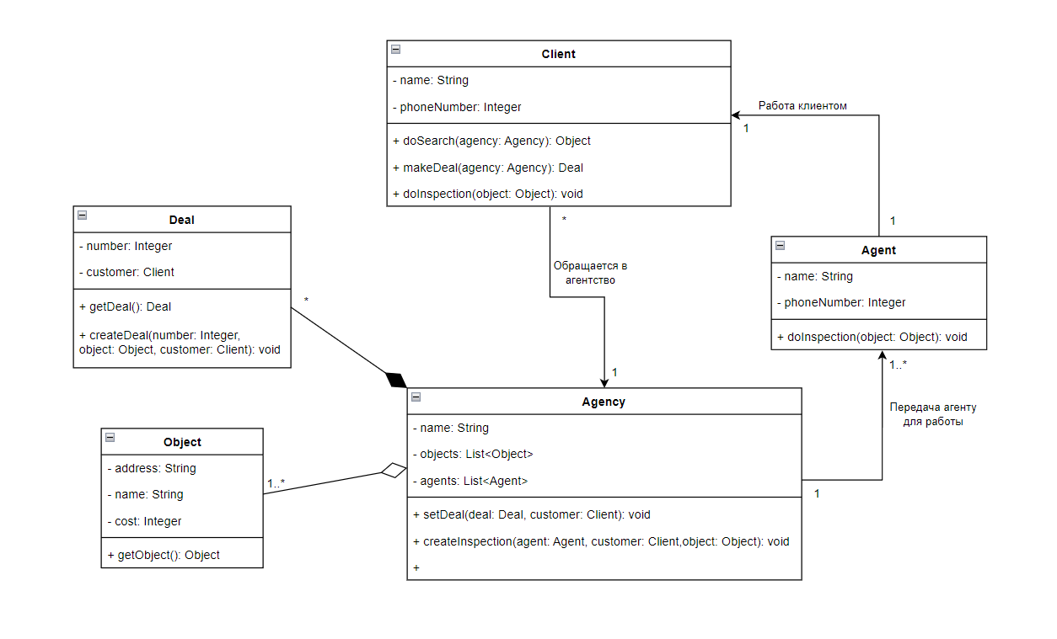
Диаграмма классов
Построим диаграмму классов организации работы агентства недвижимости.

Slide 3
Описание классов диаграммы
Название класса | Описание
Client | Класс для клиента
Agent | Класс для агента недвижимости
Agency | Класс для агентства недвижимости
Object | Класс для объекта недвижимости
Deal | Класс для сделок по объектам недвижимости
Взаимодействие между классами
Класс | Кратность | Тип отношения | Класс
Client | Многий к одному | Ассоциация | Agency
Agency | Один к многим | Ассоциация | Agent
Agent | Один к многим | Ассоциация | Client
Deal | Многие ко одному | Композиция | Agency
Object | Многие ко одному | Агрегация | Agency

Slide 4
Спасибо за внимание!

